Slide 1
সবাইকে স্বাগতম

Slide 3
শিক্ষকের পরিচয়

Slide 4
ছবি দেখি
ও বলি
পূর্ব আলোচনা

Slide 5
আজকের পাঠ
শ্রেনি = অষ্টম
বিষয় = ইসলাম ও নৈতিক শিক্ষা ।
অধ্যায় == ৫ম
হযরত সোলায়মান আঃ
সময় = ৪৫ মিনিট ।
তারিখ = ২৩/ ০৬/ ২০২০

Slide 6
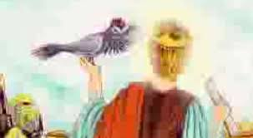
বিচার শক্তি
রাজতবকাল
জন্ম -৯৭৫-৯৭০খিঃ
বায়তুল মুকাসদাস নর্মান ।
মৃত্য ১০২৮/ ১০২৩খ্রিঃ
পরিচয়

Slide 7
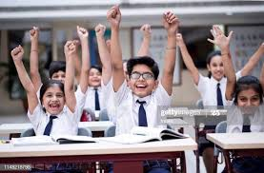
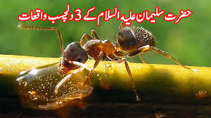
ছবি দেখি ও বলি

Slide 8
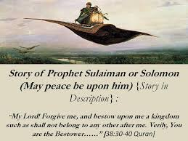
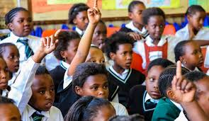
ছবি দেখি ও বলি

Slide 9
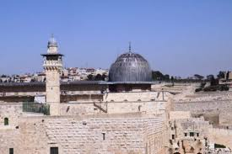
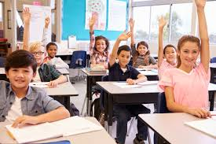
ছবি দেখি ও বলি

Slide 11
ছবি দেখি ও বলি

Slide 12
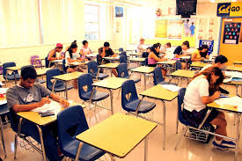
ছবি দেখি ও বলি

Slide 13
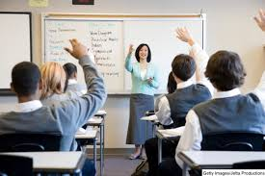
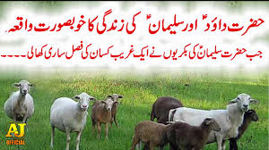
হযরত সুলাইমান আঃ এর বিচার এর বর্ননা

Slide 14
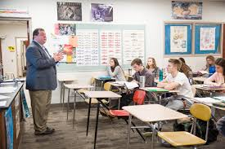
হুদ হুদ পাখি ও রানি বিলকিস

Slide 15
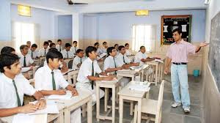
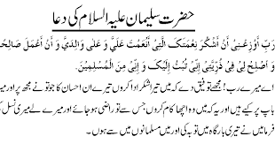
দেখে দেখে পড়ি

Slide 16
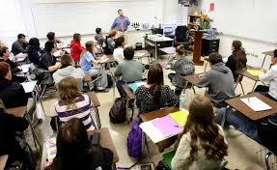
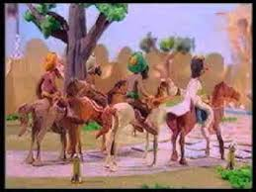
বলি ও লিখি

